Slide 1
Kollaborativ interdisziplinär
Gestaltung effektiver interdisziplinärer Zusammenarbeit
TT.MM.20JJ
Moderator 1 | Moderator 2

Slide 2
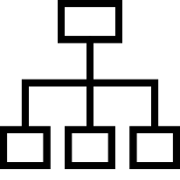




Inhalte
Einführung
in die Interdisziplinarität
Interdisziplinarität
in der
Forschung
Interdisziplinäre
Zusammenarbeit
Erfolgreich
interdisziplinär
Einführung

Slide 3
Inhalte
Einführung

Slide 4

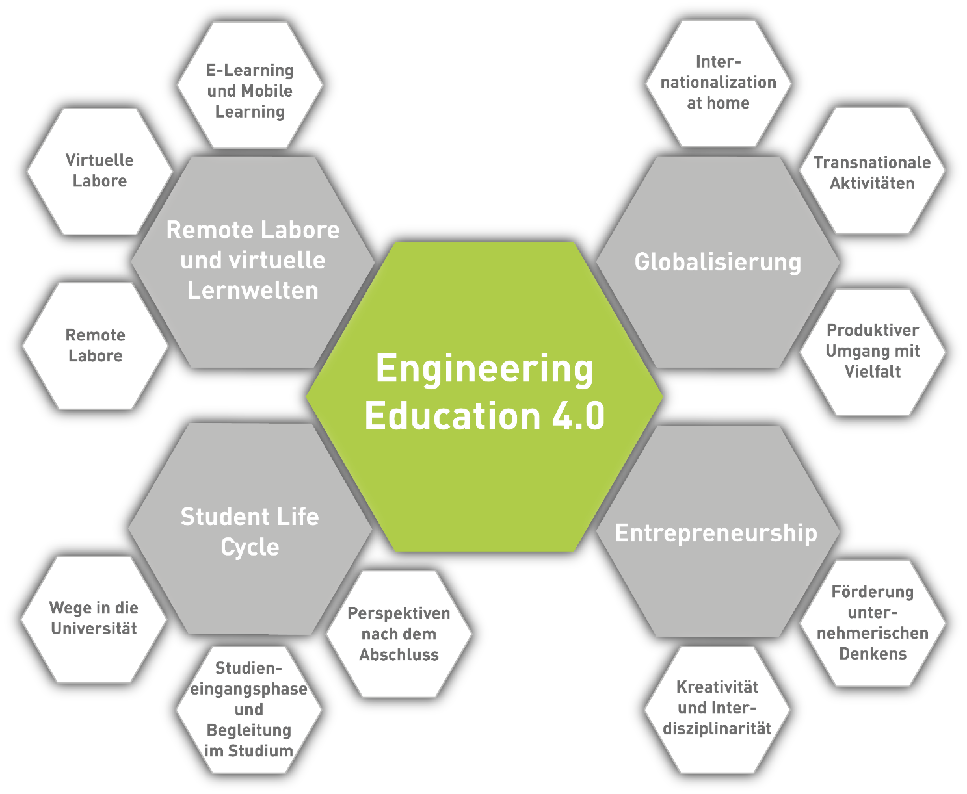





Einführung
ELLI 2 – Exzellentes Lehren und Lernen in den Ingenieurwissenschaften
Notes:
Vorstellung von ELLI
RWTH Aachen University, TU Dortmund, Ruhr-Universität Bochum
„Exzellentes Lehren und Lernen in den Ingenieurwissenschaften“
4 Kernbereiche (in hellgrau), daran angegliederte Maßnahmen
Dieses Seminar ist im KB 1 verankert

Slide 5
Einführung
Forschendes Lernen nach Kolb
Praktische
Erfahrung
Forschendes
Lernen
Erprobung in
neuen Situationen
Beobachtung
und Reflexion
Bildung
abstrakter Konzepte

Slide 6





Einführung
Feedbackregeln des Seminars
„Ich“/ “mir“ statt „man“
Mit Positivem starten
Konstruktive Vorschläge
Feedback sacken lassen
= Übung!
Notes:
Allgemeine Regeln
Fragen können jederzeit gestellt werden
Bei Bedarf nach Pause fragen

Slide 7
Einführung
Meine Disziplin und Ich
Jeder Teilnehmer erhält vier Metaplankarten.
2.
Rot: Name
3.
Teilnehmer stellen ihre Ergebnisse im Plenum vor und pinnen ihre Karten an die Metaplanwand.
1.
Blau: In welcher Disziplin bin ich verortet?
Gelb: In welchen Branchen konnte ich bisher Erfahrungen sammeln?
Grün: Welche Stärken bringe ich in meine Forschungsarbeit ein?

Slide 8
Inhalte
Einführung
in die Interdisziplinarität

Slide 9
Einführung in die Interdisziplinarität
Motivation
Interdisziplinarität ist nötig und möglich, aber schwierig. Das sollte diejenigen eines Besseren belehren, die meinen, Interdisziplinarität sei überflüssig; es sollte denen Mut machen, die sich fragen, ob Interdisziplinarität überhaupt funktionieren kann, und es sollte jene warnen, die sich einbilden, Interdisziplinarität funktioniere von selbst.
[1]
Notes:
[1]
G. Vollmer, Interdisziplinarität - leider unmöglich?, in: M. Jungert, E. Romfeld, T. Sukopp, U. Voigt (Eds.), Interdisziplinarität: Theorie, Praxis, Probleme, WBG - Wissenschaftliche Buchgesellschaft, Darmstadt, 2010, pp. 47–75.

Slide 10








Einführung in die Interdisziplinarität
Motivation
„A variety of scholars have argued that interdisciplinary science has a POSITIVE INFLUENCE on KNOWLEDGE PRODUCTION and INNOVATION.” (van Rijnsoever und Hessels 2011, S. 463)
„Interdiscipliarity is supposed to integrate knowledge and solve problems that individual disciplines cannot solve alone“ (Jacobs und Frickel 2009)
„results in knowledge of dubious quality“ (Mansilla und Gardner 2003)
„IDR can be one of the most productive and inspiring of human pursuits“ (National Academies 2005)
„programs operate at an institutional level and there are serious doubts concerning their effects“ (Rhoten 2004)

Slide 11


Einführung in die Interdisziplinarität
Motivation
Spannungsfeld: Disziplinarität vs. Interdisziplinarität
Fokus: Institutionelle Perspektive vs. Akteursperspektive
Disziplinarität:
Voraussetzung und Barriere?!
„specialized field of knowledge“
Interdisziplinarität:
Fehlende Rahmenbedingungen?!
„reward structures“
„If interdisciplinarity continues to increase in prevalence, as current trends suggest, we must begin to carefully examine how this movement impacts the research process, STARTING WITH THE RESEARCHERS THEMSELVES.” (Millar 2013, S. 1153)
Forderung nach und Förderung von interdisziplinären Forschungsnetzwerken
„Alle reden ÜBER Interdisziplinarität“
„Keiner redet MIT den Akteuren“

Slide 12
Interdisziplinäre Zusammenarbeit
Relevanz von interdisziplinärer Zusammenarbeit
Warum ist interdisziplinäre Zusammenarbeit so wichtig?
Steigendes Interesse an Themenfeldern, die keiner einzelnen Disziplin zugeordnet werden können
Komplexität lässt sich zum Teil nicht
durch einzelne Fachbereiche bewältigen
Höhere Wahrscheinlichkeit, Lösungsansätze für komplexe Probleme zu finden
Die moderne Welt nimmt stetig an Komplexität zu

Slide 13
Einführung in die Interdisziplinarität
Abgrenzung der Begriffe
Komplexität der kooperativen Prozesse und Strukturen
Transdisziplinarität
Interdisziplinarität
Multidisziplinarität
Disziplinarität
disziplin- und fachunabhängige gemeinsame Erforschung und Lösung gesellschaftlicher
Probleme durch die Integration von Wissenschaft und außerwissenschaftlicher Praxis
Zusammenarbeit bzw. Forschung zwischen verschiedenen Disziplinen
gleichzeitig angebotene Mannigfaltigkeit von Disziplinen
Resultat der Ausdifferenzierung akademischer Institutionalisierung und Professionalisierung
+ Integration der Praxis
+ disziplinenübergreifende Integration
+ weitere Disziplinen

Slide 14
Einführung in die Interdisziplinarität
Herausforderung und Erwartungen
Disziplinarität Interdisziplinarität
Forschungsnetzwerke
Zeitliche Befristung, hohe Fluktuation
Heterogene Akteure und Organisationen
Interdependenzen in der Zusammenarbeit
Generierung von neuem Wissen durch Bündelung und Vernetzung der Kompetenzen
Dynamik
Akkulturation
Integration

Slide 15

Kaffeepause

Slide 16
Inhalte
Interdisziplinäre
Zusammenarbeit

Slide 17
Interdisziplinäre Zusammenarbeit
Übung: Diversified
Teilnehmer werden in zwei Gruppen eingeteilt und erhalten Rollenbeschreibungen.
2.
Jede Gruppe erhält eine Situation im Arbeitsalltag, zu der sie entsprechend ihrer Rollen ein Rollenspiel vorbereitet (15 Min.).
3.
Vorstellung der Rollenspiele im Plenum.
1.

Slide 18




Interdisziplinäre Zusammenarbeit
Übung: Diversified
Reflexion

Slide 19
Interdisziplinäre Zusammenarbeit
Definition
Unterschiedliche
Denkweisen
Unterschiedliche
Fachsprachen
Unterschiedliche
Methoden
Interdisziplinäre Zusammenarbeit
Unterschiedliche
Fachrichtungen
Unterschiedliche
Ziele
Zusammenschluss von spezialisierten Vertretern mehrerer Fachbereiche, die an einem Problem arbeiten und sich für dessen Untersuchung zusammenschließen sowie ihre Ergebnisse teilen.

Slide 20
Interdisziplinäre Zusammenarbeit
Komponenten interdisziplinärer Zusammenarbeit nach Bronstein
Interdependenz
Neue professionelle Aktivitäten
INTERDISZIPLINÄRE
ZUSAMMENARBEIT
Flexibilität
Kollektive Steuerung von Zielen
Reflexion des Prozesses
Notes:
Bronstein, 2003: http://www.psychrights.org/Research/Digest/CriticalThinkRxCites/bronstein.pdf

Slide 21
Interdisziplinäre Zusammenarbeit
Einflussfaktoren interdisziplinärer Zusammenarbeit nach Bronstein
Professionelle Rollen
Strukturelle Charakteristika
Interdisziplinäre Zusammenarbeit
Interdependenz
Neue professionelle Aktivitäten
Flexibilität
Kollektive Steuerung von Zielen
Reflexion des Prozesses
Erfahrungen in interdisziplinärer
Zusammenarbeit
Persönliche Charakteristika
Notes:
Bronstein, 2003: http://www.psychrights.org/Research/Digest/CriticalThinkRxCites/bronstein.pdf

Slide 22
Interdisziplinäre Zusammenarbeit
Interdisziplinäre Herausforderung: Folgenorientiertes Denken
Folgenüberlegungen, Prognosen, Szenarien, Erwartungen, Befürchtungen
Handeln
Gegenwart
Zukunft
Orientierung, Planungs- und Entscheidungsgrundlagen, Problemwahrnehmung, Bewertungen
Notes:
Grunwald, 2010: https://mobil.bfr.bund.de/cm/343/interdisziplinaritaet_ein_ueberblick.pdf

Slide 23
Interdisziplinäre Zusammenarbeit
Klassische Rollen in interdisziplinären Teams
Der Dominante
Der Gewissenhafte
Mitarbeiter, die innovative und zukunftsorientierte Ideen vertreten, werden oft als dominante Typen erlebt. Sie bringen ihre Meinung deutlich zum Ausdruck und sind von ihren Ideen überzeugt. Ihre Stärke liegt darin, dass sie keine Angst vor Entscheidungen haben, schnelle Lösungen bevorzugen, jedoch häufig die Folgen ihrer Entscheidung nicht durchdenken – ihre Ziele möchten sie im Schnelldurchgang umsetzen.
Der Gewissenhafte wird oft als Gegenspieler des Dominanten empfunden, weil er sich auf Details konzentriert und genau wissen will, welche Folgen seine Entscheidungen haben. Seine Stärke ist, das Für und Wider eines Vorschlags sehr genau zu prüfen. Er setzt äußerst hohe Leistungsmaßstäbe, die für alle verbindlich sind. Er verhält sich dabei aber immer diplomatisch.
Die beiden Antagonisten sind für das Team sehr wichtig, denn: Der eine sieht die Chancen, der andere die Risiken.

Slide 24
Interdisziplinäre Zusammenarbeit
Klassische Rollen in interdisziplinären Teams
Der Initiative
Der Stetige
Seine Stärke ist es, andere Menschen für eine Idee zu begeistern. Er kann seine Gedanken gut formulieren und dabei auch die Gefühle der anderen mit Ideen verbinden. Der Initiative verpasst keine Gelegenheit, mit anderen zusammenzuarbeiten und sie für ihre Aufgaben zu motivieren. Außerdem geht der initiative Typ mit Zuversicht an anfallende Aufgaben heran, ist humorvoll und flexibel.
Er ist in vielen Situationen angenehm, unterstützend und loyal. Der Stetige schätzt konstruktive Zusammenarbeit und klar definierte Verantwortungs- und Autoritätsbereiche. Er übernimmt häufig die Koordination im Team und sorgt für möglichst konfliktfreie Kommunikation. Er strebt nach Stabilität und Sicherheit und passt sich in kritischen Situationen eher der Meinung anderer an.

Slide 25

Interdisziplinäre Zusammenarbeit
Diskussion: Im Hinblick auf Ihre Arbeit...
Welche Stärken bezüglich des interdisziplinären Arbeitens lassen sich erkennen?
Welche Herausforderungen bezüglich des interdisziplinären Arbeitens lassen sich erkennen?

Slide 26
Interdisziplinäre Zusammenarbeit
Stärken und Herausforderungen interdisziplinärer Zusammenarbeit
Teammitglieder müssen sich nicht in unbekannte Themenfelder einarbeiten
Experten im Team liefern
benötigtes Wissen
Auseinandersetzung mit anderen Disziplinen
Förderung von neuen Denkweisen
Innovative Herangehensweisen mit neuen Ergebnissen
Auswahl zwischen unterschiedlichen Methoden und Herangehensweisen
Festlegung von Rahmenbedingungen
Rollendefinition
Regelmäßige Absprachen
Zeitlicher und finanzieller Aufwand
höher als bei homogenen Gruppen

Slide 27


Mittagspause

Slide 28
Inhalte
Interdisziplinarität
in der
Forschung

Slide 29
Interdisziplinarität in der Forschung
Übung: Tendering
Teilnehmer finden sich erneut in den Gruppen aus der vorherigen Übung zusammen.
2.
Jede Gruppe erhält eine Ausschreibung und formuliert eine ca. einseitige Kurzakquise (20. Min).
3.
5-minütiger Pitch der Gruppen.
1.

Slide 30
Interdisziplinarität in der Forschung
Übung: Tendering
Reflexion
Notes:
Wie ging mein Team vor?

Slide 31
Interdisziplinarität in der Forschung
Klassisches Management
„Führung“
Planung
Zielsetzung, Entscheidung,
Aufgabendefinition
Realisierung
Organisation, Kommunikation, Information, koordinieren, motivieren und unterstützen von MA
Kontrolle
Rückmeldung,
Soll-/Ist-Vergleich
von folgenden Bereichen
Verwaltung
Personal-wirtschaft
Finanzierung
Beschaffung
Absatz
wirtschaftslexikon.gabler.de
businessdictionary.com
Notes:
http://wirtschaftslexikon.gabler.de/Definition/management.html?extGraphKwId=55279
Organisation und Koordination der Aktivitäten und Ressourcen eines Unternehmens, um definierte Ziele zu erreichen. (http://www.businessdictionary.com/definition/management.html)

Slide 32
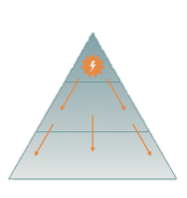
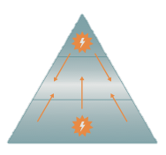
Interdisziplinarität in der Forschung
Klassisches vs. Partizipatives Management
Klassisches Management
Partizipatives Management
Hierarchie
Steil
Top Down
Abgeflacht
Beteiligung der Mitarbeiter
Indirekt
Kollektiv
Direkt
Individuell
Führungsstil
Autoritär
Paternalistisch
Fremdbestimmt
Kompetenzbasiert
Kooperativ
Mit-/Selbstbestimmt
Entscheidungsprozesse
Zentralisiert
Dezentralisiert
Partizipativ
Transparent
Situations- und Akteursbezug beachten!!
Planung
Realisierung
Kontrolle
Notes:
http://www.sofi-goettingen.de/fileadmin/Harald_Wolf/Material/Wolf_Partizipatives_Management.pdf
http://www.buergergutachten.com/glossar/partizipatives%20Management/

Slide 33



Interdisziplinarität in der Forschung
Interdisziplinäre Zusammenarbeit gestalten
think
Einzelarbeit
(ca. 5 Minute)
Erarbeiten Sie konkrete Maßnahmen zur Förderung der interdisziplinären Zusammenarbeit.
pair
Austausch zu zweit
(5 Minuten)
share
Präsentation und Diskussion im Plenum
(ca. 5 Minuten)

Slide 34
Kaffeepause

Slide 35
Inhalte
Erfolgreich
interdisziplinär

Slide 36
Erfolgreich interdisziplinär
Übung: Diversity Team 2025
Teilnehmer werden in Gruppen eingeteilt.
2.
Jede Gruppe stellt sich vor, dass ihr Forschungsteam einen Preis für das erfolgreichste Diversity-Team 2025 gewonnen hat:
3.
Gruppen gestalten entsprechend dieser Bilder ein Flipchart (20 Min.).
1.
Welche inneren Bilder zeigen sich bei Euch?
Was hat dazu geführt, dass Euer Team den Preis gewonnen hat?
  Bildergalerie: Die Bilder der Gruppen werden im Raum aufgehängt und nacheinander vorgestellt. Zuschauer äußern Gedanken/Vermutungen/Ideen.
4.

Slide 37
Erfolgreich interdisziplinär
Übung: Diversity Team 2025
Reflexion

Slide 38
Erfolgreich interdisziplinär
Stolpersteine
Warum ist Interdisziplinarität so herausfordernd?
Unterschiede in
Überzeugungen, Zielen und
Denkweisen
Professions-
zentrismus,
Vorurteile
Statusunterschiede,
Hierarchien,
Führung
Kommunikation
Unterschiedliche
Methoden und
Arbeitsabläufe
Teamprozesse,
Rollendefinition

Slide 39
Erfolgreich interdisziplinär
Stolpersteine
Forschungsgegenstand und Problemsicht unterschiedlich
Keine Synergien beim Beibehalten disziplinärer Perspektiven
Werte, Motive, aber auch Karriereerwartung
Objektiv, interpretativ, explorativ, deduktiv, induktiv, paradigmatisch vs. pragmatisch
Z.B Juristen, BWLer eher individualistische Denkweise, Sozialwesen eher egalitäre Sichtweise
Überzeugungen,
Ziele,
Denkweisen

Slide 40
Erfolgreich interdisziplinär
Stolpersteine
Sichtweise, dass die eigene Disziplin überlegen ist
Stereotype und Vorurteile
Wunsch guter Vertreter des eigenen Fachs zu sein
Zu starke Identifikation mit eigener Disziplin führt zu Konflikten
Z.B Ärzte und Krankenschwestern
Professions-
Zentrismus,
Vorurteile

Slide 41
Erfolgreich interdisziplinär
Stolpersteine
Fachwissen kann Fachfremden nicht vermittelt werden
Gleiche Worte, unterschiedliche Bedeutung
Begriffe als Symbole für ganze Konzepte/ Theorien
Diskussionen als Teil des Forschungsprozesses vs. zielorientierte Absprachen
Z.B. Kritik gewünscht (Soziologie, Psychologie) vs. keine eigene Meinung vertreten, um Objektivität zu wahren (Jura)
Kommunikation

Slide 42
Erfolgreich interdisziplinär
Stolpersteine
„Höher gestellte“ Disziplinen dominieren den Prozess
Machtgefälle innerhalb einer Disziplin hat einen Nutzen (z.B. in Chirurgie)
Toleranz von Machtgefällen
Präferenz von Führung und verschiedener Führungsstile
Weiche Disziplinen: demokratische Führung
Harte Disziplinen: aufgabenorientierte Führung
Statusunterschiede, Hierarchien, Führung

Slide 43
Erfolgreich interdisziplinär
Stolpersteine
Gradlinig (eine Wahrheit) vs. viele Perspektiven (keine/viele Wahrheiten)
Nutzen qualitativer oder quantitativer Forschungsmethoden nach theoretischer vs. anwendungsorientierter Ausrichtung
Einzelfälle berechtigt (Ethnologie) vs. quantitativ (Soziologie)
Bereits im Studium: aktive Kollaboration (Ingenieurswissenschaften) vs. wenig interaktive Lehre (Biologie, Mathematik)
Zeitprobleme: Zeitliche Gestaltung bei z.B. Physikern ein großes Problem
Methoden und
Arbeitsabläufe

Slide 44
Erfolgreich interdisziplinär
Stolpersteine
Rollen stehen nicht fest und verändern sich im Prozess
Zu starke Identifikation mit Disziplin eher hinderlich
Falsche Erwartungen an die Rollen der eigenen und anderen Disziplinen
Mangelnde
Rollendefinition

Slide 45

Erfolgreich interdisziplinär
So gelingt‘s
Teamfähigkeit
Fachkompetenz in der eigenen Disziplin und das Wissen um deren Stärken, Schwächen und Bedingtheiten
Toleranz und Akzeptanz gegenüber anderen Disziplinen
Das Wissen um die Handlungsformen, Methoden und Denkweisen anderer Disziplinen
Teamkompetenz und kommunikative Kompetenz

Slide 46

Erfolgreich interdisziplinär
So gelingt‘s
Gute Balance zwischen:
Spezialisierung und umfassender Zuständigkeit
Aufgabenerledigung und Aufgabendelegation
Konsenssuche und Konfrontation
Profilierung und Zurückhaltung

Slide 47

Erfolgreich interdisziplinär
So gelingt‘s
Zielsetzung und Kommunikation
Setzen klarer und verbindlicher Ziele auf allen einbezogenen Ebenen
Aufteilung des Vorgehens in Arbeitsschritte, welche jeder als solche erkennt und akzeptiert, auch die Kunden
Kommunikation für alle in verständlicher Weise, auch für die Kunden
Auswerten der Arbeitsschritte und überprüfen, ob die nächsten Schritte weiterhin zielbezogen erfolgen

Slide 48

Erfolgreich interdisziplinär
So gelingt‘s
Management und Führung
Klare Aufbaustruktur mit definierten Kompetenzen und Verantwortlichkeiten (Funktionendiagramme)
Klare Ablaufprozesse mit definierten Zuständigkeiten
Einfordern der Umsetzungen von Aufbau- und Ablaufstrukturen durch die Führung im Alltag sowie im Rahmen der Mitarbeitergespräche
Ansprechen von ungünstigen Entwicklungen und Kulturelementen
Fördern von gegenseitigem Verständnis und Freude an der gemeinsamen Tätigkeit im Sinne der Sache

Slide 49
Erfolgreich interdisziplinär
Förderliche Bedingungen
Gleichberechtigung der Disziplinen
Kennen der gegenseitigen Kernprinzipien
Gemeinsames Ziel
Klarheit und Flexibilität der Rollen
Soziale Kompetenz
Persönliche Bereitschaft, Sympathie, Vertrauen
Räumliche Nähe
Formeller und informeller Austausch, Feedback
Kommunikation und Konfliktmanagement

Slide 50
Interdisziplinäre Zusammenarbeit
Welche Kompetenzen sind nötig?
Kenntnisse und Bereitschaft | Erkunden und Analysieren | Kommunikation und Einbindung | Verständnis und Entgegenkommen | Aufgeschlossenheit und Anpassung
Wissen über interdisziplinäre Zusammenarbeit | Critical Thinking | Kommunikationsfähigkeit | Wertschätzung | Offenheit
Wissen über andere Disziplinen | Abstraktionsfähigkeit | Sprachanpassung | Perspektivenübernahme/Empathie | Lernbereitschaft/ Neugierde
Projektmanagement | Übersetzungsfähigkeit | Diplomatisches Geschick | Kompromissbereitschaft | Kreativität
Synergie | (Mündliches) Ermittlungsgeschick | Diskurs-/Moderationsfähigkeit | Selbstreflexion | Flexibilität/ Adaption
Commitment | Prozessreflexion | Kritikfähigkeit/ Kritikkultur | Bescheidenheit/ realistisches Selbstbild | Gelassenheit/ Frustrationstoleranz

Slide 51

Feedback
Jetzt ist Zeit für Ihre offen gebliebenen Fragen, Anregungen und Feedback!
[2]
Notes:
Teilnehmer geben Feedback zum gesamten Seminar
Verabschiedung
Source: https://oht-webcontent.s3.amazonaws.com/field/image/customerstalking.png

